Slide 1
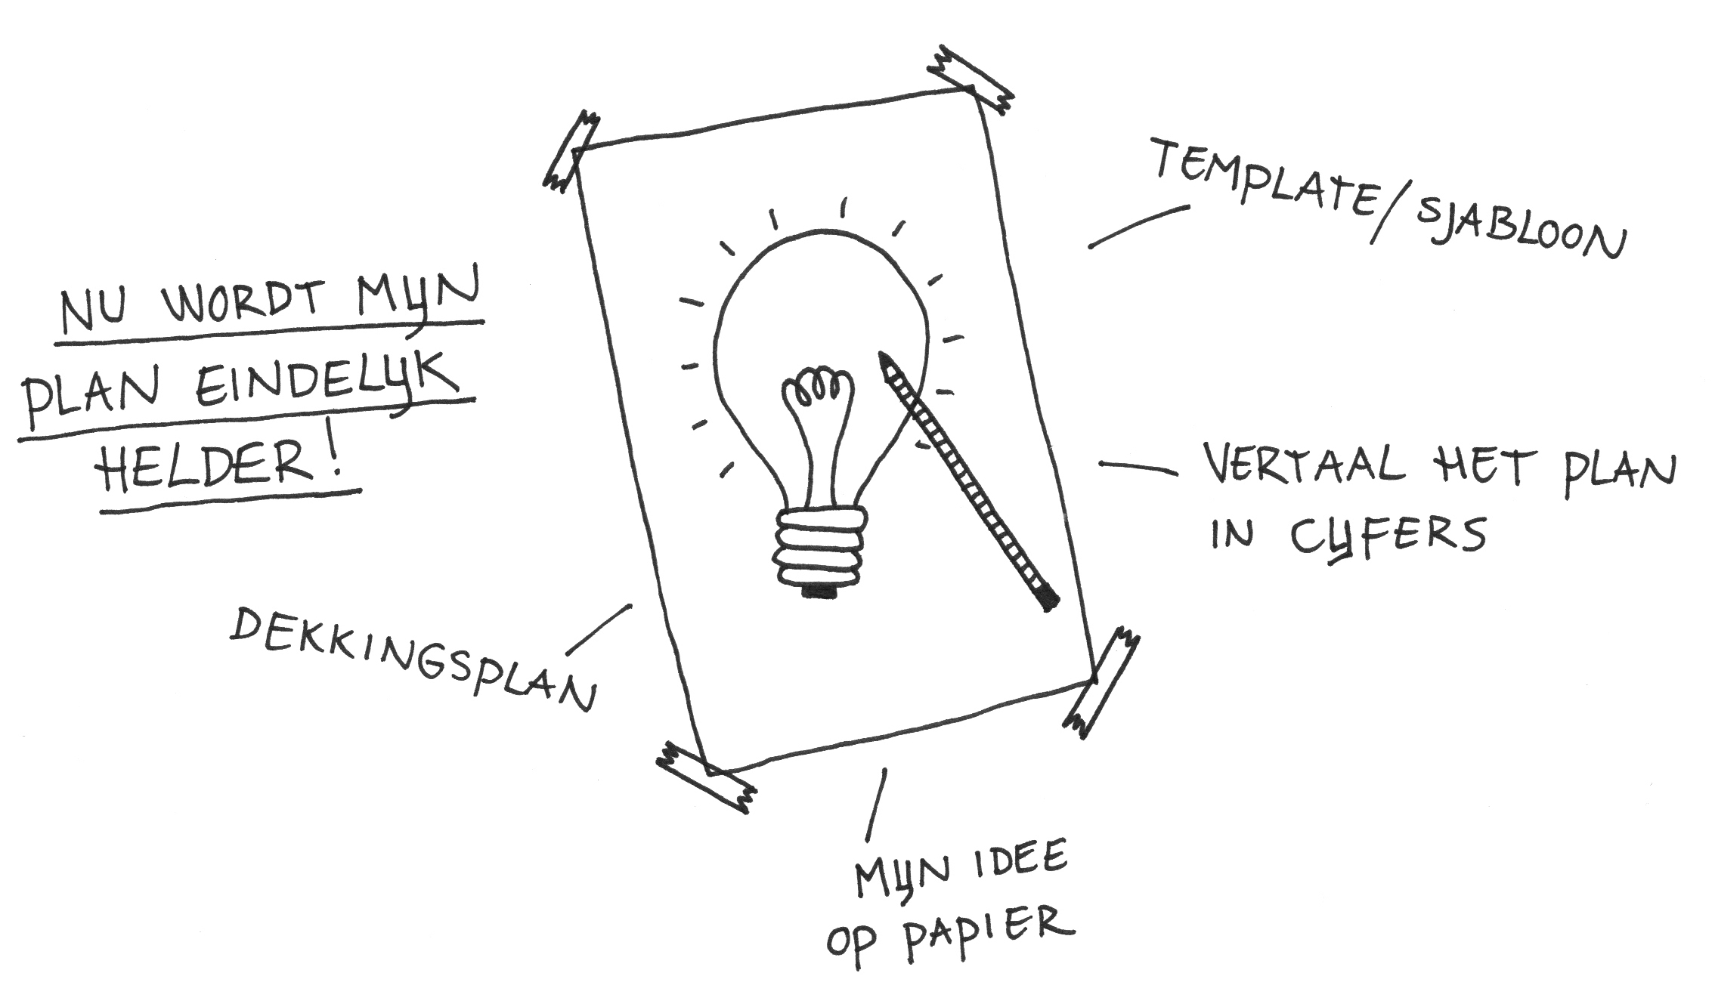
Rob Goossens
Wat weten we nog?

Slide 2
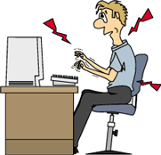
Rob Goossens
Programma
3 juni 2016
11.50u- 12.20u
Oriëntatie: Wat weten we nog over het werkplan?
Aan de slag: Het werkplan uitwerken via de werkvorm “invullen en aanvullen”
Evaluatie: Via de werkvorm “Rondgang”
Transfer: koppeling naar toets op 17 juni

Slide 3
Rob Goossens
Doel(en) van deze les
Aan het einde van deze les heb je de belangrijkste begrippen van het werkplan weer een keer herhaald.

Slide 4
Rob Goossens
Aan de slag:
We vormen 3 groepen van 3 of 4 personen en zorgen ervoor dat tafels en stoelen zo staan dat je elkaar ziet. (1 minuut)
Met deze groep voer je de opdracht uit. (max. 10 minuten)
Als je klaar bent noteert 1 persoon de antwoorden uit jou groepje.
Die persoon gaat naar een ander groepje en overlegd kort de antwoorden. Wat is hetzelfde en wat is anders. Dit doe je daarna nog 1 keer om vervolgens weer bij je eigen groepje te eindigen. Bespreek steeds kort de voors en tegens van de antwoorden van de andere groep. (maximaal 15 minuten)
Als iedereen klaar is geeft de docent de antwoorden en dat controleer je.

Slide 5
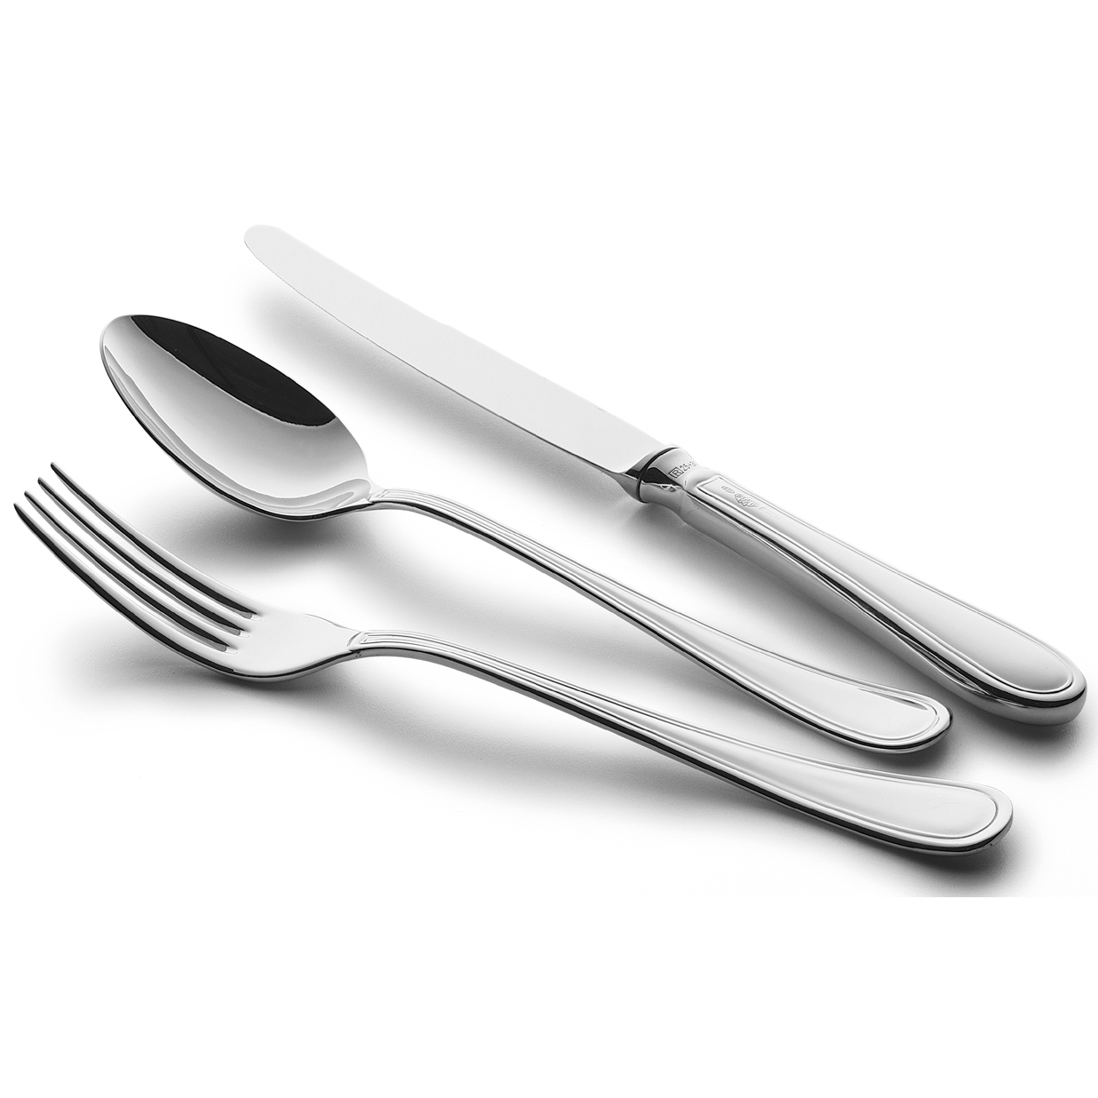
Rob Goossens
Transfer
Komen de antwoorden van jou groepje uiteindelijk overeen met de gegeven antwoorden? Tip! Maak foto van de opdracht van vandaag!

